Slide 1
CONCEITOS E TECNOLOGIAS DE INTERNET

Slide 2
A Internet é um sistema global de redes de computadores interligadas que utilizam um conjunto próprio de protocolos (TCP/IP) com o propósito de servir progressivamente usuários no mundo inteiro.

Slide 3
Arpnet

Slide 4
A Rede da Agência para Projetos de Pesquisa Avançada foi a primeira rede de comutação de pacotes a implementar o conjunto de protocolos TCP/IP. Ambas as tecnologias se tornaram a base técnica da Internet. Inicialmente, a ARPANET foi financiada pela Agência de Projetos de Pesquisa Avançada (ARPA) do Departamento de Defesa dos Estados Unidos. A ARPANET foi desativada em 1990, dando vida à INTERNET.

Slide 5
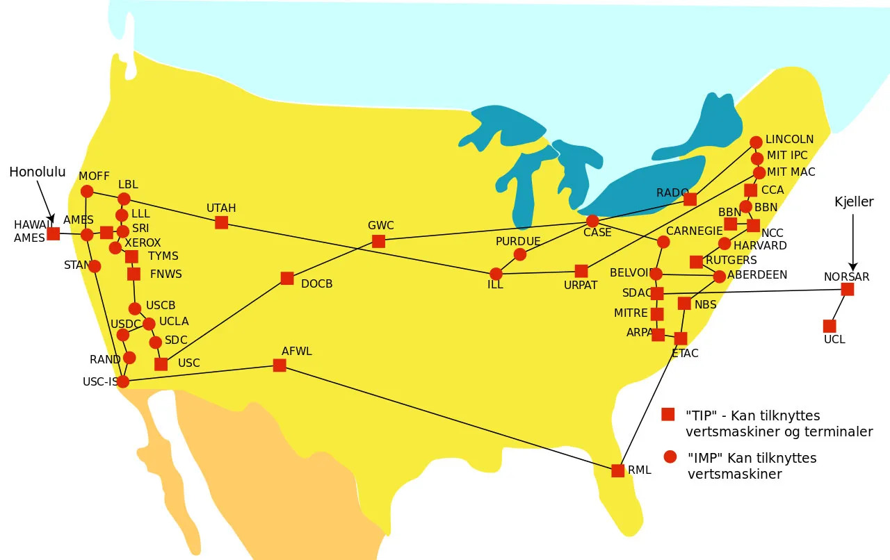

Slide 6
Como, diariamente, milhões de pessoas, em seus equipamentos, conseguem trocar informações, em altíssima velocidade? Você sabia que, ao enviar uma mensagem, no seu WhatsApp, primeiro ela é enviada ao servidor dessa rede, lá nos EUA, para depois ser encaminhada ao destinatário? Tudo isso graças a uma grande estrutura física que oferece suporte a tais operações, uma espécie de espinha dorsal da rede.

Slide 7
BackBoNE

Slide 8
No contexto de redes de computadores, o backbone (espinha dorsal), na Internet, significa um meio de transferência de dados de alta capacidade e em alta velocidade, ao longo de centenas ou milhares de quilômetros. Essa rede também é a responsável pelo envio e pelo recebimento de dados que ocorrem entre as cidades brasileiras ou destas para outros países. A interligação pode ser feita tanto por meio de cabos de fibra óptica aéreos e submarinos quanto por satélites.

Slide 9
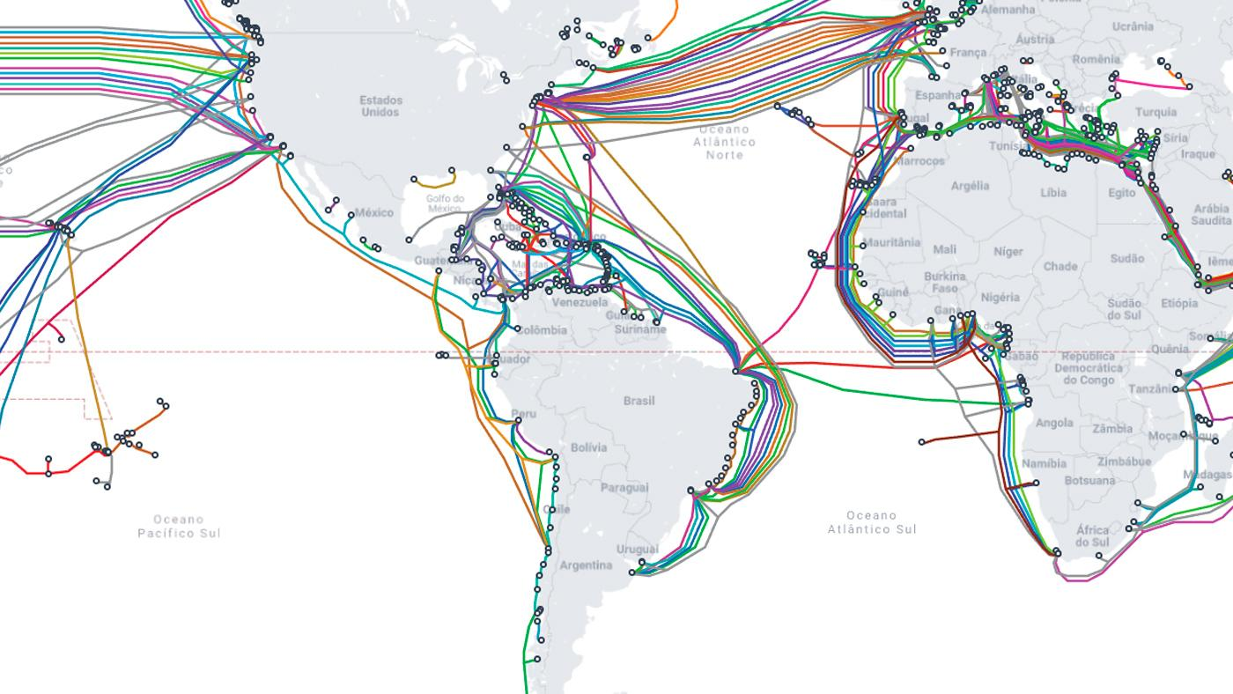

Slide 10
001. (INST.AOCP/PRODEB/ANALISTA/2018) A Internet não é, de modo algum, uma rede, mas sim um vasto conjunto de redes diferentes que utilizam certos protocolos comuns e fornecem determinados serviços comuns. Tudo começa no final da década de 1950. No auge da Guerra Fria, o Departamento de Defesa dos Estados Unidos buscou uma rede de controle e de comando capaz de sobreviver a uma guerra nuclear. Essa primeira rede, que futuramente viria a se tornar a Internet, era chamada de:
a) WORLD WIDE WEB.
b) ARPANET.
c) NAP.
d) NSFNET.
e) ARPA.

Slide 11
001. (INST.AOCP/PRODEB/ANALISTA/2018) A Internet não é, de modo algum, uma rede, mas sim um vasto conjunto de redes diferentes que utilizam certos protocolos comuns e fornecem determinados serviços comuns. Tudo começa no final da década de 1950. No auge da Guerra Fria, o Departamento de Defesa dos Estados Unidos buscou uma rede de controle e de comando capaz de sobreviver a uma guerra nuclear. Essa primeira rede, que futuramente viria a se tornar a Internet, era chamada de:
a) WORLD WIDE WEB.
b) ARPANET.
c) NAP.
d) NSFNET.
e) ARPA.

Slide 12
a) No final da década de 70, uma agência americana de projetos de pesquisa criou a base da estrutura de comunicação de dados que mais tarde viria a se transformar na Internet.
b) O tráfego eficiente de dados na grande rede somente começou a dar resultados positivos a partir da utilização do conjunto de protocolos de referência TCP/IP, desenvolvido no início da década de 70.
c) A Fundação Nacional da Ciência, instituição americana de pesquisa em tecnologia, desenvolveu uma rede comercial chamada de FNCNET, que mais tarde faria parte da configuração da Internet.
d) Sua origem está fundamentada na implantação de uma rede experimental de computadores de longa distância, chamada de ARPANET, formada por um conjunto de laboratórios americanos de pesquisa.
e) Somente foi possível consolidar a criação da Internet após a adequada junção de redes paralelas, como a Intranet e a Extranet.
(INAZ DO PARÁ/CORE-SP/ASSISTENTE) No mundo de hoje, a Internet configura-se como uma das principais ferramentas de comunicação do planeta. Aponte a alternativa que apresenta conteúdo correto sobre a história dessa importante fonte de informação dos dias contemporâneos.

Slide 13
a) No final da década de 70, uma agência americana de projetos de pesquisa criou a base da estrutura de comunicação de dados que mais tarde viria a se transformar na Internet.
b) O tráfego eficiente de dados na grande rede somente começou a dar resultados positivos a partir da utilização do conjunto de protocolos de referência TCP/IP, desenvolvido no início da década de 70.
c) A Fundação Nacional da Ciência, instituição americana de pesquisa em tecnologia, desenvolveu uma rede comercial chamada de FNCNET, que mais tarde faria parte da configuração da Internet.
d) Sua origem está fundamentada na implantação de uma rede experimental de computadores de longa distância, chamada de ARPANET, formada por um conjunto de laboratórios americanos de pesquisa.
e) Somente foi possível consolidar a criação da Internet após a adequada junção de redes paralelas, como a Intranet e a Extranet.
(INAZ DO PARÁ/CORE-SP/ASSISTENTE) No mundo de hoje, a Internet configura-se como uma das principais ferramentas de comunicação do planeta. Aponte a alternativa que apresenta conteúdo correto sobre a história dessa importante fonte de informação dos dias contemporâneos.

Slide 14
(UNIVERSA/SECRI−DF/AGENTE) Assinale a alternativa que apresenta o termo que corresponde a uma espécie de espinha dorsal da Internet, na qual as informações circulam entre os computadores interconectados e cuja estrutura física pode ser compreendida por cabos de fibra óptica intercontinentais, tanto aéreos quanto submarinos.
a) Backbone.
b) Broadcasting.
c) VPN (Virtual Private Network).
d) WAN (Wide Area Network)

Slide 15
(UNIVERSA/SECRI−DF/AGENTE) Assinale a alternativa que apresenta o termo que corresponde a uma espécie de espinha dorsal da Internet, na qual as informações circulam entre os computadores interconectados e cuja estrutura física pode ser compreendida por cabos de fibra óptica intercontinentais, tanto aéreos quanto submarinos.
a) Backbone.
b) Broadcasting.
c) VPN (Virtual Private Network).
d) WAN (Wide Area Network)

Slide 16
(CEBRASPE/TRT-7/TÉCNICO/2017) Entre as ferramentas necessárias para o uso da Internet estão os browsers?

Slide 17
(CEBRASPE/TRT-7/TÉCNICO/2017) Entre as ferramentas necessárias para o uso da Internet estão os browsers?
Correto

Slide 18
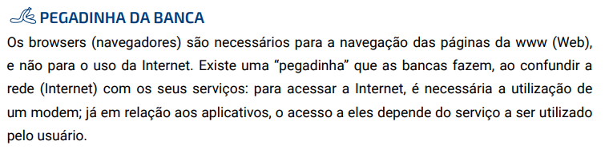

Slide 19
WWW (WEB/surfacE WEB) • WWW – World Wide Web: em português, significa “rede de alcance mundial”, também conhecida como “web” e “www”. Trata-se de um sistema de documentos em hipermídia, interligados e executados na Internet. Os documentos podem estar na forma de vídeos, sons, hipertextos e figuras. Todas as páginas que acessamos via navegadores (browsers) e através de buscas no Google estão indexadas na www.

Slide 20
(FCC/TRT−3/ANALISTA/2006) A World Wide Web, www, ou simplesmente Web, é um:
a) conjunto de protocolos HTTP.
b) sinônimo de Internet.
c) sistema de hipertexto.
d) web browser para interagir com páginas web.
e) servidor web responsável por aceitar os pedidos HTTP e respondê-los.

Slide 21
(FCC/TRT−3/ANALISTA/2006) A World Wide Web, www, ou simplesmente Web, é um:
a) conjunto de protocolos HTTP.
b) sinônimo de Internet.
c) sistema de hipertexto.
d) web browser para interagir com páginas web.
e) servidor web responsável por aceitar os pedidos HTTP e respondê-los.

Slide 22
(IADES/APEX−BRASIL/ANALISTA/2014) Muitas pessoas, todos os dias, acessam diversos sites e blogs ou assistem a filmes, utilizando a Internet. Assinale, a seguir, o significado das primeiras três letras apresentadas em quase todos os sites (www):
a) Word Wild Web.
b) Word Wide Web.
c) World Wild Web.
d) World Web Wild.
e) World Wide Web.

Slide 23
(IADES/APEX−BRASIL/ANALISTA/2014) Muitas pessoas, todos os dias, acessam diversos sites e blogs ou assistem a filmes, utilizando a Internet. Assinale, a seguir, o significado das primeiras três letras apresentadas em quase todos os sites (www):
a) Word Wild Web.
b) Word Wide Web.
c) World Wild Web.
d) World Web Wild.
e) World Wide Web.
Dica: É correto afirmar que a www é um repositório de informações, desde que tal análise seja baseada no sentido lógico, e não no físico, pois, pelo sentido físico, a www seria o servidor onde se armazena a página por ela indexada.

Slide 24
Motor De Busca

Slide 26
Motor de busca: ou máquina de busca é um sistema de software projetado para encontrar informações armazenadas em um sistema computacional, a partir de palavras-chave, indicadas pelo utilizador, reduzindo, com isso, o tempo necessário para encontrar tais informações.

Slide 27
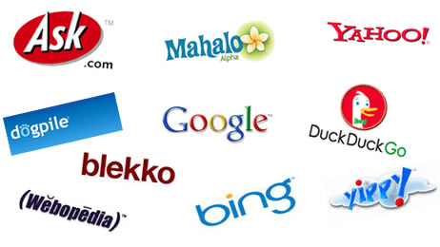

Slide 28
Caso de uso
1. Buscar palavras-chaves, na Internet, em bilhões de sites (aranha/crawler/spider/bot/ robô da web).
2. Criar um índice de termos com as palavras encontradas (indexador).
3. Exibir o resultado para os usuários de acordo com as palavras pesquisadas, presentes nesse índice.

Slide 29
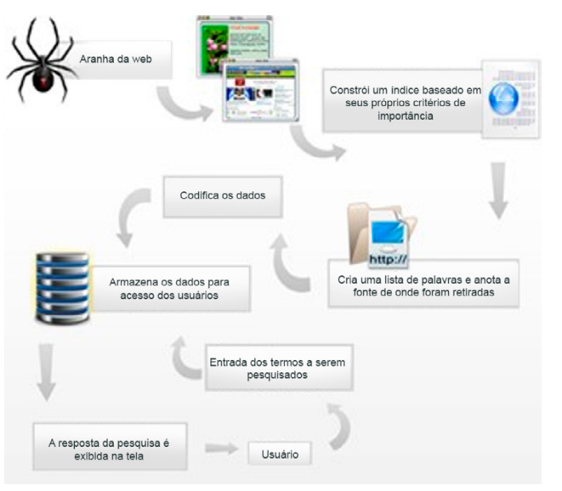

Slide 30
Se eu acessar o Google e buscar “João da Silva Sauro”, pressionando “enter”, o Google exibirá páginas e documentos que citam “João”, “da”, “Silva”, “Sauro”, “João da”, “João da Silva”, “João da Silva Sauro” etc. Milhões e milhões de resultados aparecerão na tela. Para evitar isso, existem filtros de busca (busca avançada), capazes de reduzir os resultados, levando-nos, de maneira mais direta, ao que buscamos na rede. Os principais filtros são:

Slide 31
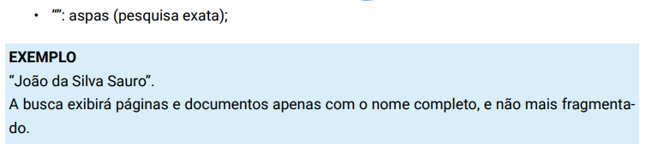
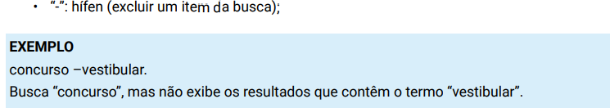

Slide 32
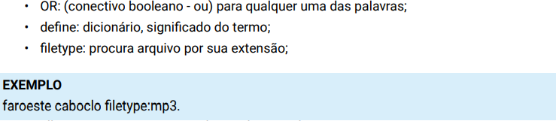
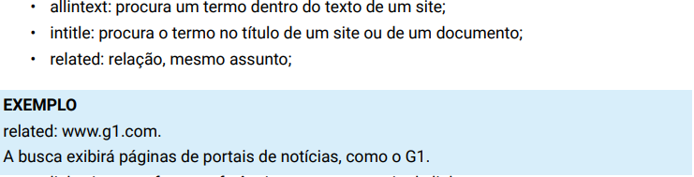

Slide 34
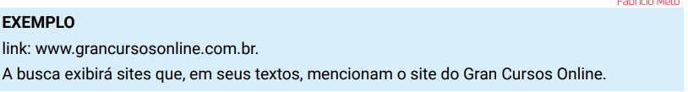
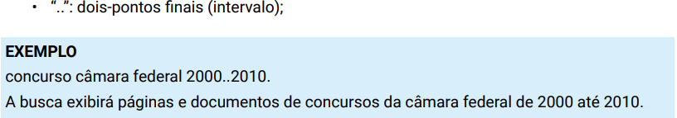

Slide 35
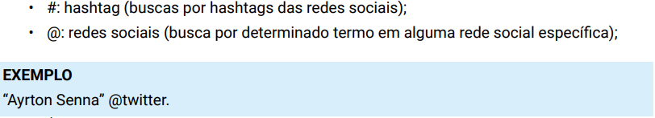
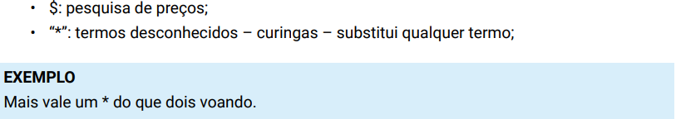

Slide 37
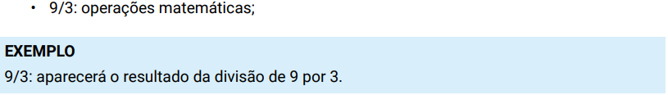
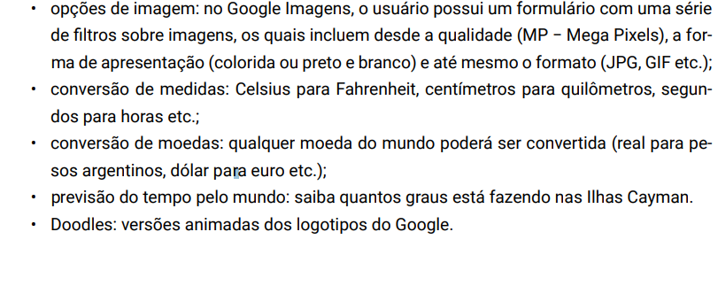

Slide 38
Filtros do Bing

Slide 39
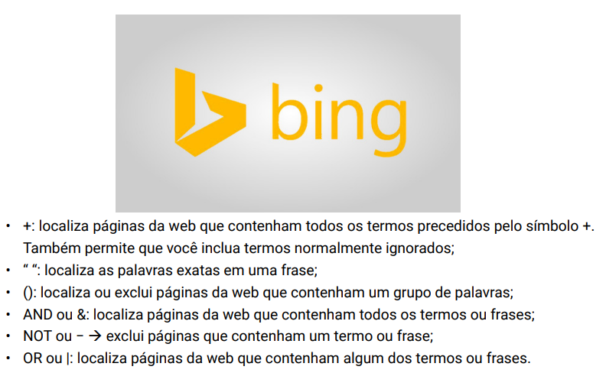

Slide 40
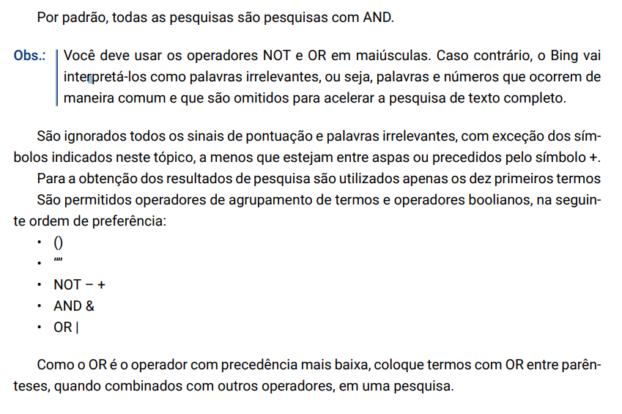

Slide 41
(CEBRASPE/POL.CIVIL−PE/AGENTE/2016) Assinale a opção que apresenta corretamente o texto que, ao ser digitado no sítio de buscas Google, permite localizar, na web, arquivos no formato.pdf que contenham a frase “valorização do policial civil”, mas não contenham o vocábulo “concurso”.
a) ‘valorização do policial civil’ without ‘concurso’ type(pdf)
b) ‘valorização do policial civil’ no:concurso archive(pdf)
c) “valorização do policial civil” not(concurso) in:pdf
d) “Valorização do Policial Civil.” -concurso filetype:pdf
e) valorização and do and policial and civil exclude(concurso) in:pdf

Slide 42
(CEBRASPE/POL.CIVIL−PE/AGENTE/2016) Assinale a opção que apresenta corretamente o texto que, ao ser digitado no sítio de buscas Google, permite localizar, na web, arquivos no formato.pdf que contenham a frase “valorização do policial civil”, mas não contenham o vocábulo “concurso”.
a) ‘valorização do policial civil’ without ‘concurso’ type(pdf)
b) ‘valorização do policial civil’ no:concurso archive(pdf)
c) “valorização do policial civil” not(concurso) in:pdf
d) “Valorização do Policial Civil.” -concurso filetype:pdf
e) valorização and do and policial and civil exclude(concurso) in:pdf

Slide 43
(CEBRASPE/FUB/TÉCNICO/2016) Ao realizar uma pesquisa na Internet, o Google distingue palavras digitadas em maiúsculas daquelas digitadas em minúsculas, no texto a ser pesquisado.
(CEBRASPE/TELEBRAS/ANALISTA SUPERIOR/2015) O Google, mecanismo de busca de documentos, na Web, a partir de palavras-chave, oferece um conjunto de aplicativos para a edição de documentos e planilhas eletrônicas, interoperáveis com outras plataformas, como é o caso do Microsoft Office.

Slide 44
(CEBRASPE/FUB/TÉCNICO/2016) Ao realizar uma pesquisa na Internet, o Google distingue palavras digitadas em maiúsculas daquelas digitadas em minúsculas, no texto a ser pesquisado.
Errado.
(CEBRASPE/TELEBRAS/ANALISTA SUPERIOR/2015) O Google, mecanismo de busca de documentos, na Web, a partir de palavras-chave, oferece um conjunto de aplicativos para a edição de documentos e planilhas eletrônicas, interoperáveis com outras plataformas, como é o caso do Microsoft Office.

Slide 45
(CEBRASPE/FUB/TÉCNICO/2016) Ao realizar uma pesquisa na Internet, o Google distingue palavras digitadas em maiúsculas daquelas digitadas em minúsculas, no texto a ser pesquisado.
Errado.
(CEBRASPE/TELEBRAS/ANALISTA SUPERIOR/2015) O Google, mecanismo de busca de documentos, na Web, a partir de palavras-chave, oferece um conjunto de aplicativos para a edição de documentos e planilhas eletrônicas, interoperáveis com outras plataformas, como é o caso do Microsoft Office.
Correto.

Slide 46
(CS-UFG/UFG/TÉCNICO/2019) O buscador da Web DuckDuckGo (http://www.duckduckgo.com/) é uma interessante alternativa ao Google, porque não rastreia os seus usuários, preservando a privacidade. Se um usuário pesquisar, no DuckDuckGo (ou no Google), a seguinte expressão: livro site:.ar obterá como resultado uma lista de endereços da web, contendo:
a) o vocábulo “livro” e o termo “site:.ar”, pertencentes a qualquer sítio da Web indexado na base da dados do buscador.
b) o vocábulo “livro”, em páginas da web pertencentes a sítios da web que possuem o domínio de topo da Argentina.
c) o vocábulo “livro”, em páginas da web hospedadas em servidores que estão situados fisicamente na Argentina.
d) os vocábulos “livro”, “site” e “ar”, pertencentes a qualquer sítio da Web indexado na base da dados do buscador

Slide 47
(CS-UFG/UFG/TÉCNICO/2019) O buscador da Web DuckDuckGo (http://www.duckduckgo.com/) é uma interessante alternativa ao Google, porque não rastreia os seus usuários, preservando a privacidade. Se um usuário pesquisar, no DuckDuckGo (ou no Google), a seguinte expressão: livro site:.ar obterá como resultado uma lista de endereços da web, contendo:
a) o vocábulo “livro” e o termo “site:.ar”, pertencentes a qualquer sítio da Web indexado na base da dados do buscador.
b) o vocábulo “livro”, em páginas da web pertencentes a sítios da web que possuem o domínio de topo da Argentina.
c) o vocábulo “livro”, em páginas da web hospedadas em servidores que estão situados fisicamente na Argentina.
d) os vocábulos “livro”, “site” e “ar”, pertencentes a qualquer sítio da Web indexado na base da dados do buscador

Slide 48
(FGV/MPE−RJ/ANALISTA/2019) Caio quer ter acesso às páginas do site http://blograro.com.br que contenham a palavra “brasil” e não contenham a palavra “governo”. No contexto do site de buscas do Google, o texto de busca que deve ser utilizado para esse fim é:
a) site:.blograro.com.br brasil –governo
b).blograro.com.br/ brasil –governo
c) site: blograro.com.br brasil ~”governo”
d) site.blograro.com.br brasil – governo
e) site blograro.com.br brasil –governo
(IBGP/PREF.SARZEDO−MG/TÉCNICO/2018) Um usuário, utilizando o site de busca Google, pretende buscar os tópicos mais comuns (no momento) de determinado assunto, em sua pesquisa. Assinale a alternativa que apresenta o símbolo que deve ser utilizado para realizar a pesquisa.
a) %
b) #
c) *
d) @

Slide 49
(FGV/MPE−RJ/ANALISTA/2019) Caio quer ter acesso às páginas do site http://blograro.com.br que contenham a palavra “brasil” e não contenham a palavra “governo”. No contexto do site de buscas do Google, o texto de busca que deve ser utilizado para esse fim é:
a) site:.blograro.com.br brasil –governo
b).blograro.com.br/ brasil –governo
c) site: blograro.com.br brasil ~”governo”
d) site.blograro.com.br brasil – governo
e) site blograro.com.br brasil –governo
(IBGP/PREF.SARZEDO−MG/TÉCNICO/2018) Um usuário, utilizando o site de busca Google, pretende buscar os tópicos mais comuns (no momento) de determinado assunto, em sua pesquisa. Assinale a alternativa que apresenta o símbolo que deve ser utilizado para realizar a pesquisa.
a) %
b) #
c) *
d) @

Slide 50
(FGV/MPE−RJ/ANALISTA/2019) Caio quer ter acesso às páginas do site http://blograro.com.br que contenham a palavra “brasil” e não contenham a palavra “governo”. No contexto do site de buscas do Google, o texto de busca que deve ser utilizado para esse fim é:
a) site:.blograro.com.br brasil –governo
b).blograro.com.br/ brasil –governo
c) site: blograro.com.br brasil ~”governo”
d) site.blograro.com.br brasil – governo
e) site blograro.com.br brasil –governo
(IBGP/PREF.SARZEDO−MG/TÉCNICO/2018) Um usuário, utilizando o site de busca Google, pretende buscar os tópicos mais comuns (no momento) de determinado assunto, em sua pesquisa. Assinale a alternativa que apresenta o símbolo que deve ser utilizado para realizar a pesquisa.
a) %
b) #
c) *
d) @

Slide 51
(FCC/TRT−2/ANALISTA/2018) Considere, hipoteticamente, que um analista acessou, em seu navegador, o site de busca Google (www.google.com.br). Na página que se abriu, digitou, na linha de pesquisa: site:http://www.trtsp.jus.br inurl:pje. O objetivo do analista era:
a) refinar a pesquisa para arquivos do tipo.pje no site http://www.trtsp.jus.br.
b) encontrar artigos que tivessem um título iniciado com pje e que contivessem mais palavras das quais ele não se recordava, dentro da homepage do site http://www.trtsp.jus.br.
c) excluir a palavra pje dos resultados de busca dentro do site http://www.trtsp.jus.br.
d) encontrar todos os sites relacionados ao site http://www.trtsp.jus.br que contivessem a palavra pje.
e) restringir os resultados da busca às páginas do site http://www.trtsp.jus.br que contivessem a palavra pje.

Slide 52
(FCC/TRT−2/ANALISTA/2018) Considere, hipoteticamente, que um analista acessou, em seu navegador, o site de busca Google (www.google.com.br). Na página que se abriu, digitou, na linha de pesquisa: site:http://www.trtsp.jus.br inurl:pje. O objetivo do analista era:
a) refinar a pesquisa para arquivos do tipo.pje no site http://www.trtsp.jus.br.
b) encontrar artigos que tivessem um título iniciado com pje e que contivessem mais palavras das quais ele não se recordava, dentro da homepage do site http://www.trtsp.jus.br.
c) excluir a palavra pje dos resultados de busca dentro do site http://www.trtsp.jus.br.
d) encontrar todos os sites relacionados ao site http://www.trtsp.jus.br que contivessem a palavra pje.
e) restringir os resultados da busca às páginas do site http://www.trtsp.jus.br que contivessem a palavra pje.

Slide 53
(COPS/UEL/PARANÁ PREVIDÊNCIA/2013) O Google é uma das páginas de busca mais utilizadas da Internet. Sobre a realização de buscas no Google, atribua C (certo) ou E (errado) às afirmativas a seguir.
( ) Uma busca por RESULTADO PROVA mostrará as páginas que contenham essas duas palavras na mesma página.
( ) Uma busca por 1100..1800 mostrará as páginas que contenham números que variam entre o intervalo mostrado.
( ) Uma busca por “RESULTADO PROVA” mostrará as páginas que contenham exatamente esse texto.
( ) Uma busca por PROVA -RESULTADO mostrará as páginas que contenham as palavras PROVA e RESULTADO, sozinhas.
( ) Uma busca por RESULTADO OR PROVA mostrará as páginas que contenham as palavras RESULTADO ou PROVA de forma isolada.
a) V, V, V, F, F.
b) V, V, F, V, F.
c) V, F, V, V, F.
d) F, V, F, F, V.
e) F, F, F, V, V.

Slide 54
(COPS/UEL/PARANÁ PREVIDÊNCIA/2013) O Google é uma das páginas de busca mais utilizadas da Internet. Sobre a realização de buscas no Google, atribua C (certo) ou E (errado) às afirmativas a seguir.
( ) Uma busca por RESULTADO PROVA mostrará as páginas que contenham essas duas palavras na mesma página.
( ) Uma busca por 1100..1800 mostrará as páginas que contenham números que variam entre o intervalo mostrado.
( ) Uma busca por “RESULTADO PROVA” mostrará as páginas que contenham exatamente esse texto.
( ) Uma busca por PROVA -RESULTADO mostrará as páginas que contenham as palavras PROVA e RESULTADO, sozinhas.
( ) Uma busca por RESULTADO OR PROVA mostrará as páginas que contenham as palavras RESULTADO ou PROVA de forma isolada.
a) V, V, V, F, F.
b) V, V, F, V, F.
c) V, F, V, V, F.
d) F, V, F, F, V.
e) F, F, F, V, V.

Slide 55
(VUNESP/PC−SP/AUXILIAR/2018) Utilizando o site de pesquisa (busca) Google, na Internet, o usuário digitou o seguinte texto, na Barra de pesquisa: concurso -vunesp
O resultado dessa forma de busca serão os sites que:
a) apresentam ambas as palavras, concurso e vunesp, em qualquer ordem.
b) incluem a palavra concurso, no endereço do site, e a palavra vunesp, na informação do site.
c) apresentam ambas as palavras, concurso e vunesp, nessa ordem.
d) incluem a palavra concurso, no texto da página, e a palavra vunesp, no endereço do site.
e) apresentam a palavra concurso e não apresentam a palavra vunesp.

Slide 56
(VUNESP/PC−SP/AUXILIAR/2018) Utilizando o site de pesquisa (busca) Google, na Internet, o usuário digitou o seguinte texto, na Barra de pesquisa: concurso -vunesp
O resultado dessa forma de busca serão os sites que:
a) apresentam ambas as palavras, concurso e vunesp, em qualquer ordem.
b) incluem a palavra concurso, no endereço do site, e a palavra vunesp, na informação do site.
c) apresentam ambas as palavras, concurso e vunesp, nessa ordem.
d) incluem a palavra concurso, no texto da página, e a palavra vunesp, no endereço do site.
e) apresentam a palavra concurso e não apresentam a palavra vunesp.

Slide 57
(QUADRIX/CRTR/TÉCNICO/2017) Como fazer uma busca no Google por um termo que
esteja somente no título de uma publicação?
a) Deve-se iniciar a busca com o sinal de maior (>).
b) Deve-se encerrar a busca com o sinal de maior (>).
c) Deve-se iniciar a busca com o termo “intitle:”.
d) Deve-se iniciar a busca com a tag <title>.
e) Deve-se encerrar a busca com a tag <title>

Slide 58
(QUADRIX/CRTR/TÉCNICO/2017) Como fazer uma busca no Google por um termo que
esteja somente no título de uma publicação?
a) Deve-se iniciar a busca com o sinal de maior (>).
b) Deve-se encerrar a busca com o sinal de maior (>).
c) Deve-se iniciar a busca com o termo “intitle:”.
d) Deve-se iniciar a busca com a tag <title>.
e) Deve-se encerrar a busca com a tag <title>

Slide 59
(UFG/SANEAGO/ANALISTA/2018) Um motor de pesquisa (ou ferramenta de busca ou buscador) é um programa desenvolvido para procurar palavras-chave, fornecidas pelo usuário, em documentos e bases de dados. No contexto da Internet, um motor de pesquisa permite procurar palavras-chave em documentos que estão na web, como aqueles que se encontram armazenados em websites. Entre as ferramentas mais usadas encontram-se o Google, o Yahoo!, o Bing, o Lycos e o Cadê. Ao usar o Google, o usuário pode utilizar:
a) o apóstrofo, como em ‘texto’, para buscar a frase completa, e não cada termo em separado.
b) as reticências, como em 2010...2018, para mostrar resultados publicados no intervalo de tempo especificado.
c) a palavra file, como em file:pdf, para especificar um tipo de arquivo a ser localizado.
d) o menos, como em segurança -patrimonial, para procurar a palavra segurança, excluindo os resultados em que aparecem a palavra patrimonial.

Slide 60
(UFG/SANEAGO/ANALISTA/2018) Um motor de pesquisa (ou ferramenta de busca ou buscador) é um programa desenvolvido para procurar palavras-chave, fornecidas pelo usuário, em documentos e bases de dados. No contexto da Internet, um motor de pesquisa permite procurar palavras-chave em documentos que estão na web, como aqueles que se encontram armazenados em websites. Entre as ferramentas mais usadas encontram-se o Google, o Yahoo!, o Bing, o Lycos e o Cadê. Ao usar o Google, o usuário pode utilizar:
a) o apóstrofo, como em ‘texto’, para buscar a frase completa, e não cada termo em separado.
b) as reticências, como em 2010...2018, para mostrar resultados publicados no intervalo de tempo especificado.
c) a palavra file, como em file:pdf, para especificar um tipo de arquivo a ser localizado.
d) o menos, como em segurança -patrimonial, para procurar a palavra segurança, excluindo os resultados em que aparecem a palavra patrimonial.

Slide 61
(QUADRIX/CONTER/TÉCNICO/2017) No sítio de pesquisas Google, o recurso que permite mostrar os resultados enquanto o usuário digita é conhecido como:
a) Google Adwords.
b) Google Instant.
c) Google Maps.
d) Pesquisa avançada.
e) Pesquisas sequenciais.
(VUNESP/PC−SP/AGETEL/2018) O site de pesquisa (busca) Google, na Internet, possibilita a realização de pesquisas direcionadas, pela utilização de símbolos em conjunto com palavras e frases. Por exemplo, o uso do símbolo @ antes de uma palavra direciona a pesquisa para:
a) nomes de domínio.
b) endereços de e-mail.
c) um site específico.
d) redes sociais.
e) endereços de servidores de páginas.

Slide 62
(QUADRIX/CONTER/TÉCNICO/2017) No sítio de pesquisas Google, o recurso que permite mostrar os resultados enquanto o usuário digita é conhecido como:
a) Google Adwords.
b) Google Instant.
c) Google Maps.
d) Pesquisa avançada.
e) Pesquisas sequenciais.
(VUNESP/PC−SP/AGETEL/2018) O site de pesquisa (busca) Google, na Internet, possibilita a realização de pesquisas direcionadas, pela utilização de símbolos em conjunto com palavras e frases. Por exemplo, o uso do símbolo @ antes de uma palavra direciona a pesquisa para:
a) nomes de domínio.
b) endereços de e-mail.
c) um site específico.
d) redes sociais.
e) endereços de servidores de páginas.

Slide 63
(QUADRIX/CONTER/TÉCNICO/2017) No sítio de pesquisas Google, o recurso que permite mostrar os resultados enquanto o usuário digita é conhecido como:
a) Google Adwords.
b) Google Instant.
c) Google Maps.
d) Pesquisa avançada.
e) Pesquisas sequenciais.
(VUNESP/PC−SP/AGETEL/2018) O site de pesquisa (busca) Google, na Internet, possibilita a realização de pesquisas direcionadas, pela utilização de símbolos em conjunto com palavras e frases. Por exemplo, o uso do símbolo @ antes de uma palavra direciona a pesquisa para:
a) nomes de domínio.
b) endereços de e-mail.
c) um site específico.
d) redes sociais.
e) endereços de servidores de páginas.

Slide 65
Próximo assunto:
NuvEM coMPutacioNal (coMPutação Nas NuvENs/cloud coMPutEr)

